Slide 1
XỬ LÝ ẢNH NGOẠI CẢNH: NGHIÊN CỨU VIỆC PHÁT HIỆN VÀ NHẬN DIỆN VĂN BẢN TIẾNG VIỆT VỚI DBNETPP VÀ PARSEQ.
Trương Văn Khải - 21520274

Slide 2

Tóm tắt
Lớp: CS519.O11
Link Github của nhóm: https://github.com/VanKhaiii/CS519.O11-STR
Link YouTube video: https://youtu.be/oxjYVhvU35M
Trương Văn Khải - 21520274

Slide 3
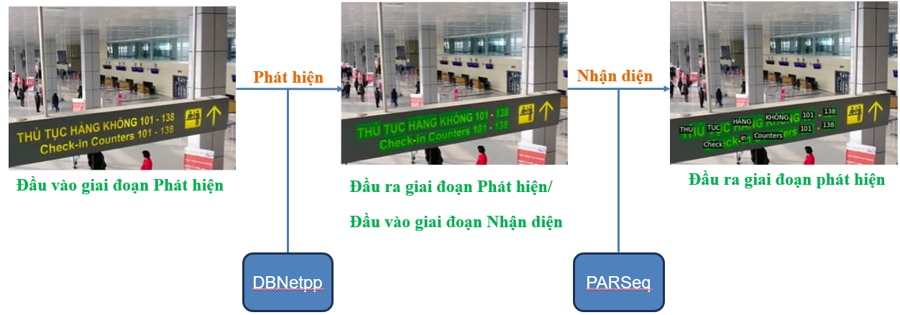
Giới thiệu
Ảnh là một dạng thông tin lưu trữ quan trọng, trích xuất các thông tin văn bản từ ảnh giúp tối ưu hóa nguồn lực, cũng như tăng hiệu quả về mặt lưu trữ.
Bài toán Phát hiện và Nhận diện văn bản trong ảnh đang được quan tâm. Bên cạnh đó vẫn còn nhiều thách thức.
Hình 1: Mô tả Đầu vào, Đầu ra bài toán

Slide 4
Mục tiêu
Nghiên cứu thuật toán DBNetpp, PARSeq. Tìm hiểu cách kết hợp và áp dụng cài đặt thử nghiệm chúng trong việc Phát hiện và Nhận diện các văn bản tiếng Việt trong ảnh cảnh.
Tiến hành đánh giá phương pháp kết hợp này trên một bộ dữ liệu mới - bộ UIT-STR20k
Xây dựng ứng dụng web trực quan hóa kết quả dự đoán.

Slide 5
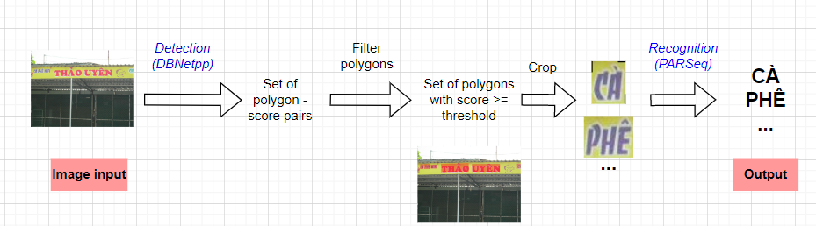
Nội dung và Phương pháp
Hướng tiếp cận sử dụng 2 module độc lập cho từng giai đoạn
Tự xây dựng một bộ dữ liệu mới UIT-STR20k. Bộ dữ liệu sẽ gồm 20.000 ảnh được gán nhãn đầy đủ. Dự kiến toàn bộ dữ liệu này sẽ bao gồm hơn 500.000 trường văn bản.
Phương pháp đánh giá:
Precision, Recall, HmeanIoUMetric cho giai đoạn Phát hiện.
Accuracy, OneMinusNED cho giai đoạn Nhận diện.
FPS cho kiểm thử tốc độ xử lý thực.
Hình 2: Mô tả toàn bộ quy trình bài toán.

Slide 6
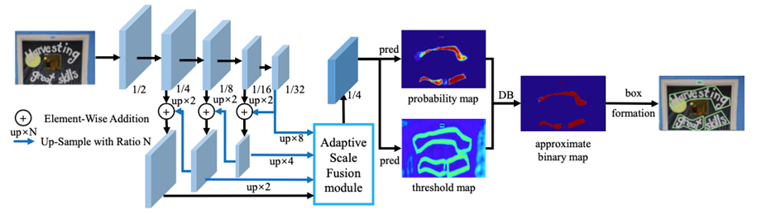
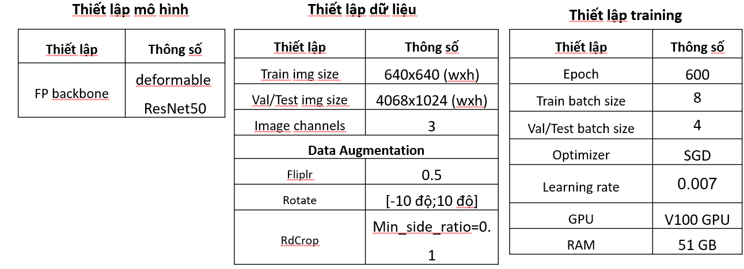
Nội dung và Phương pháp
Giai đoạn kiểm thử: DBNetpp
Hình 3: Kiến trúc DBNetpp.
DBNetpp sẽ được huấn luyện trước, với các tham số thiết lập sau:
Hình 4: Thiết lập thông số DBNetpp.

Slide 7
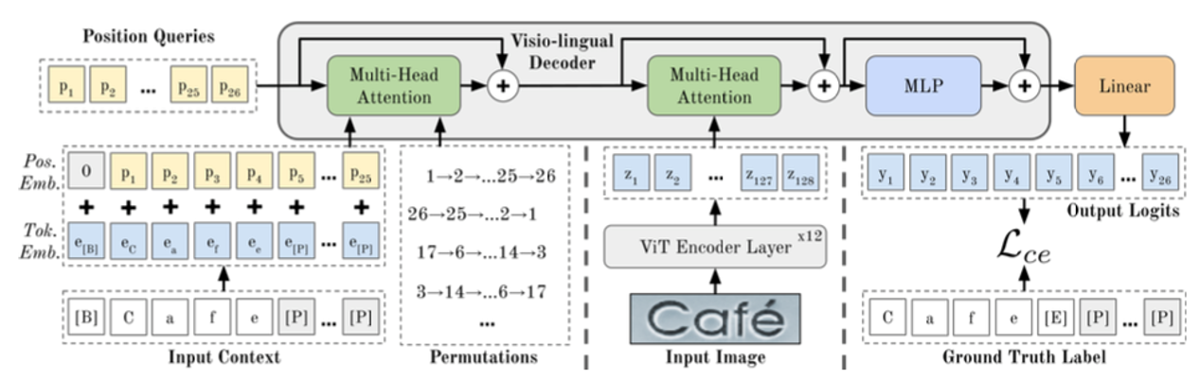
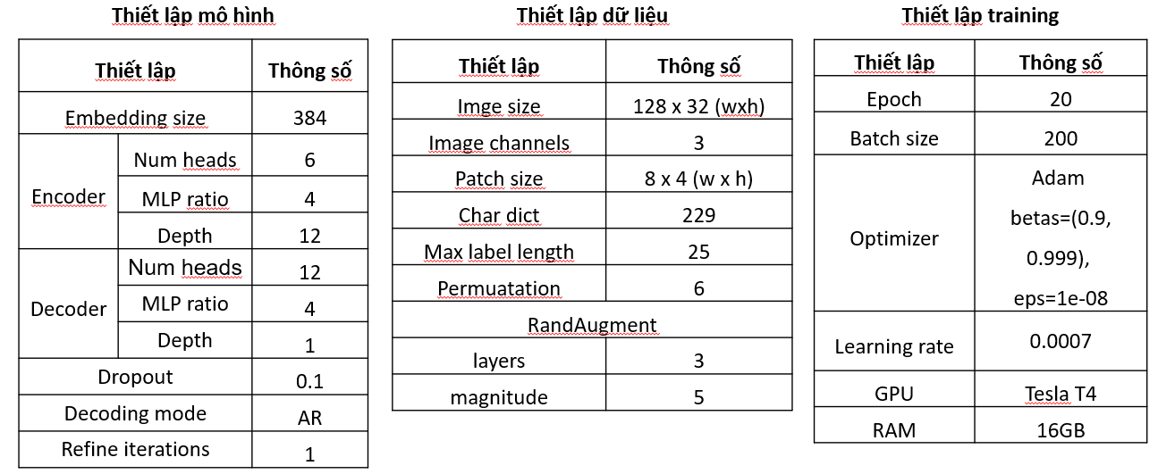
Nội dung và Phương pháp
Giai đoạn nhận diện: PARSeq
Hình 5: Kiến trúc PARSeq.
PARSeq sẽ được huấn luyện ngay sau khi có tập kết quả của DBNetpp, với các tham số thiết lập sau:
Hình 6: Thiết lập thông số PARSeq.

Slide 8
Kết quả dự kiến
Xây dựng thành công bộ dữ liệu UIT-STR20k, bộ dữ liệu minh bạch và lớn nhất Việt Nam dành cho tiếng Việt.
Xây dựng thành công pipeline với hướng tiếp cận hai giai đoạn cho bài toán Phát hiện và Nhận diện văn bản tiếng Việt trong cảnh.
Hiệu suất của tất cả các giai đoạn đều cao, với mức dự kiến sau:
Detection |  |  | Recognition |  | End2End
Precision | Recall | Hmean | Accuracy | OneMinusNED | Precision | Recall | Hmean
0.9332 | 0.8396 | 0.8839 | 0.8703 | 0.9446 | 0.8073 | 0.7649 | 0.785
Hình 7: Bảng dự kiến kết quả đánh giá theo Detection, Recognition, End2End
Xây dựng ứng dụng web trực quan, dễ dùng, nhận ảnh từ người dùng, trả về văn bản được phát hiện và nhận dạng.

Slide 9
Tài liệu tham khảo
[1]. Minghui Liao, Zhisheng Zou, Zhaoyi Wan, Cong Yao, Xiang Bai, “Real-Time Scene Text Detection with Differentiable Binarization and Adaptive Scale Fusion,” IEEE Transactions on Pattern Analysis and Machine Intelligence (TPAMI), tập 45, số 1, pp. 919 - 931, 2022.
[2]. Darwin Bautista, Rowel Atienza, “Scene Text Recognition with Permuted Autoregressive Sequence Models,” trong the 17th European Conference on Computer Vision (ECCV 2022), Tel-Aviv, 2022.
[3]. Yuliang Liu, Hao Chen, Chunhua Shen, Tong He, Lianwen Jin, Liangwei Wang, “ABCNet: Real-Time Scene Text Spotting With Adaptive Bezier-Curve Network,” trong 2020 IEEE/CVF Conference on Computer Vision and Pattern Recognition (CVPR), Seattle, WA, USA, 2020.
[4]. Minghui Liao, Guan Pang, Jing Huang, Tal Hassner, Xiang Bai, “ Mask TextSpotter v3: Segmentation Proposal Network for Robust Scene Text Spotting,” trong ECCV 2020, Glasgow, Scotland, 2020.
[5]. Nguyen Nguyen, Thu Nguyen, Vinh Tran , Minh-Triet Tran, Thanh Duc Ngo, Thien Huu Nguyen, Minh Hoai, “Dictionary-guided Scene Text Recognition,” trong 2021 IEEE/CVF Conference on Computer Vision and Pattern Recognition (CVPR), Nashville, TN, USA, 2021.

